Slide 1



NETWORKX
LIBRERÍA DE PYTHON PARA ANÁLISIS DE GRAFOS
Melisa Maldonado Melenge
Probabilidad y Estadística

Slide 2
¿QUÉ ES NETWORKX?
Definición
Características Clave
  Open Source: Licencia BSD (gratis y modificable).
  Pure Python: Fácil de instalar y depurar.
  Estándar: Se integra con NumPy, Matplotlib, Pandas y SciPy.
  Uso: Prototipado rápido y enseñanza.
Paquete de Python para la creación, manipulación y estudio de la estructura, dinámica y funciones de redes complejas.

Slide 3
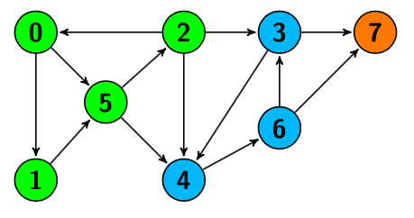
¿QUÉ ES UN GRAFO?
Definición Formal: G = (V, E)
  V (Vértices/Nodos): Puntos del grafo.
  E (Aristas): Líneas que conectan los puntos.
Terminología:
  Orden: Número de nodos.
  Tamaño: Número de aristas.
  Vecinos: Nodos conectados directamente.

Slide 4


INSTALACIÓN
  Requisitos: Python 3.8+
  Instalación (Terminal):
  Verificación:

Slide 5
TIPOS DE GRAFOS EN NETWORKX
NETWORKX.CLASSES - ESTRUCTURAS DE GRAFOS BASE
Graph | No dirigido | (A ↔ B es igual a B ↔ A). | Sin bucles múltiples.
DiGraph | Dirigido | (A → B es distinto de B → A). | Ej: Twitter (seguir a alguien).
MultiGraph |  | Permite múltiples aristas entre dos nodos. | Ej: Mapas (dos rutas distintas entre dos ciudades).
MultiDiGraph | Dirigido con múltiples aristas.

Slide 6
ESTRUCTURA DE LA DOCUMENTACIÓN DE NETWORKX
1. networkx.algorithms - El Cerebro de NetworkX
¿Qué es? Es el módulo más grande y potente de NetworkX. Contiene toda la inteligencia computacional de la librería: más de 400 algoritmos de teoría de grafos ya implementados y optimizados.¿Para qué sirve? Permite analizar grafos sin tener que implementar algoritmos complejos desde cero.
2. networkx.generators
¿Qué es? Es el módulo que permite crear grafos automáticamente con propiedades específicas, sin tener que añadir nodo por nodo manualmente. ¿Para qué sirve? Generar grafos de prueba, simular redes realistas, o crear estructuras específicas para experimentación. Es fundamental para testing, investigación y modelado.
3. networkx.drawing
¿Qué es? Es el módulo de visualización que te permite convertir datos abstractos (nodos y aristas) en imágenes comprensibles para humanos. ¿Para qué sirve? Hacer que los grafos sean visibles y entendibles. Un grafo puede tener miles de conexiones; visualizarlo te ayuda a detectar patrones, anomalías, o simplemente comunicar resultados.
4. networkx.readwrite
¿Qué es? Es el módulo de entrada/salida que permite guardar tus grafos en archivos y cargar grafos desde archivos externos. ¿Para qué sirve? Para persistencia, interoperabilidad y colaboración. Tus grafos pueden venir de bases de datos, archivos CSV, otros programas.
5. networkx.convert
¿Qué es? Es el módulo de conversión entre representaciones. Un grafo puede representarse de muchas formas matemáticas; este módulo traduce entre ellas. ¿Para qué sirve? Para interoperabilidad con librerías científicas (NumPy, SciPy, pandas) y para optimizar operaciones específicas. Algunas tareas se hacen mejor con matrices, otras con diccionarios.

Slide 7
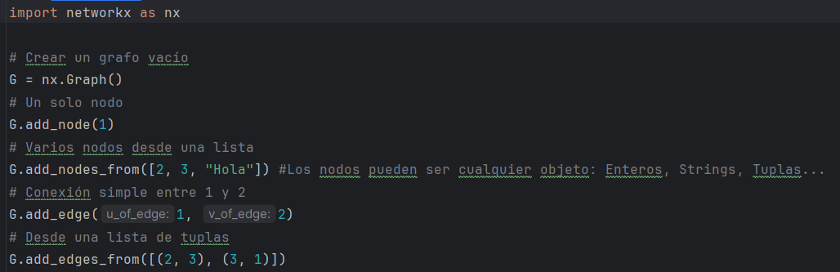
Creación y Manipulación de Grafos
Todo empieza importando la librería con el alias nx, aquí no necesitamos definir el tamaño al principio; el grafo crece dinámicamente. Un nodo no tiene que ser solo un número. Puede ser una palabra, una coordenada GPS o incluso una imagen. Una vez tenemos nodos, creamos las relaciones. Con add_edge conectamos el nodo 1 con el 2. Si intentamos conectar nodos que no existen, NetworkX los crea automáticamente

Slide 8
ALGORITMOS
Algoritmos de Centralidad
Caminos más cortos (Shortest Path)
  Degree Centrality: El que tiene más amigos.
  Betweenness Centrality: El que actúa como "puente" (controla el flujo).
  Closeness Centrality: El que está más cerca de todos (llega rápido).
Aquí entramos en ciencia de datos. No todos los nodos son iguales. Un nodo puede tener pocos amigos pero ser vital porque conecta dos grupos grandes.
  Problema: ¿Cómo voy de A a B gastando menos?
  Algoritmo: Dijkstra (automático si hay pesos).
Este es el algoritmo que usa Google Maps. Le pedimos a NetworkX el camino más corto entre dos puntos considerando el "peso" (distancia o tráfico), y nos devuelve la lista exacta de nodos que debemos recorrer.

Slide 9
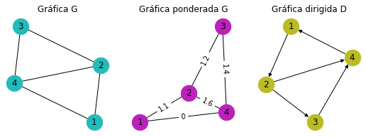
VISUALIZACIÓN DE GRAFOS
Integración con Matplotlib
  Diferentes layouts: spring, circular, random, shell
  Personalización:
  Colores de nodos y aristas
  Tamaño y etiquetas
  Visualización básica y rápida

Slide 10
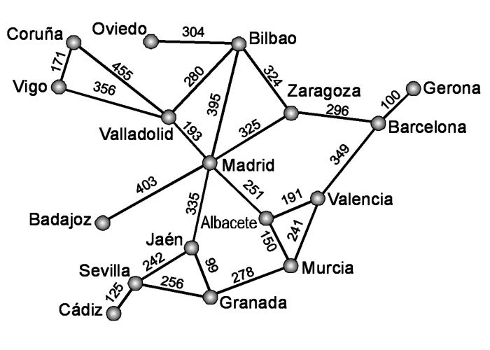
APLICACIONES REALES
Redes sociales:
  Influencers: En redes sociales, NetworkX se usa para identificar usuarios influyentes analizando qué nodos tienen más conexiones o mayor centralidad dentro de la red.
  Comunidades: Permite detectar grupos de usuarios que están más conectados entre sí que con el resto de la red.
Redes de transporte:
  Rutas óptimas: En transporte, los nodos representan lugares y las aristas las rutas; NetworkX permite calcular el camino más corto o más eficiente entre dos puntos.
Biología:
  Epidemiología: NetworkX permite analizar cómo se propagan enfermedades modelando personas o regiones como nodos y los contagios como conexiones.
Internet y telecomunicaciones
Se usa para representar redes de computadoras o servidores, ayudando a estudiar la conectividad, el flujo de datos y puntos críticos de fallo.

Slide 11
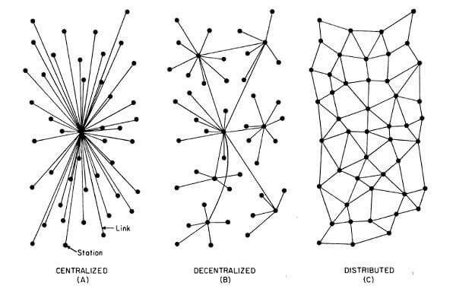
Limitaciones y Alternativas
  No optimizada para grafos muy grandes
  Bajo rendimiento con millones de nodos
  Uso intensivo de memoria
  Enfocada en facilidad de uso más que en velocidad
  Alternativas:
igraph: alto rendimiento y bajo consumo de memoria
graph-tool: muy rápida, basada en C++
Neo4j: base de datos orientada a grafos
  Mejor para análisis que para producción
  No ideal para sistemas de producción a gran escala

Slide 12




Ventajas generales de NetworkX
  Curva de aprendizaje baja
Sintaxis sencilla y fácil de entender, ideal para principiantes.
  Muy flexible
Permite crear distintos tipos de grafos y añadir atributos personalizados.
  Integración con el ecosistema Python
Funciona bien con NumPy, Pandas y Matplotlib.
  Ideal para análisis académico y científico
Muy usada en enseñanza, investigación y prototipos.
  Amplia documentación y comunidad activa
Facilita el aprendizaje y la resolución de problemas.

Slide 13


GRACIAS
HTTPS://GITHUB.COM/MELISAMELENGE/PROBABILIDAD-Y-ESTAD-STICA

